Slide 1

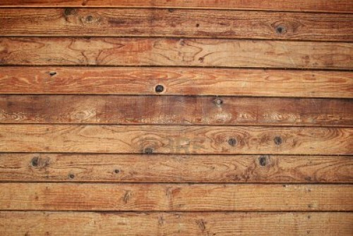

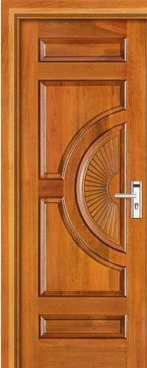

CHÀO MỪNG
CÁC EM ĐẾN VỚI LỚP HỌC NGÀY HÔM NAY
MÔN LỊCH SỬ VÀ ĐỊA LÍ 7

Slide 2
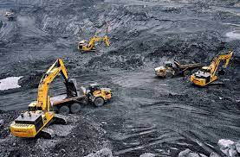
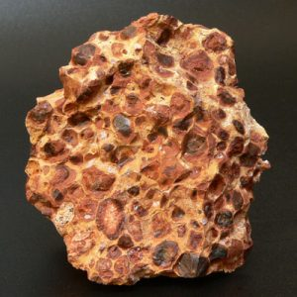
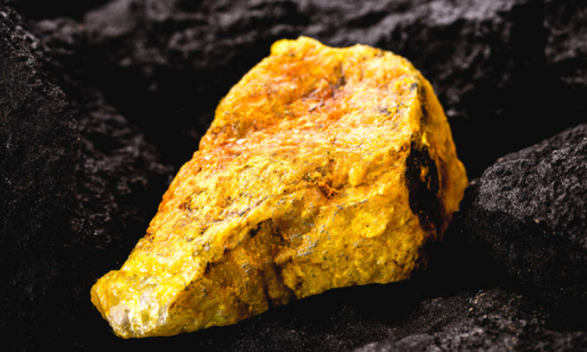
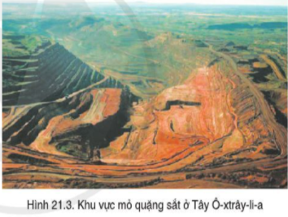
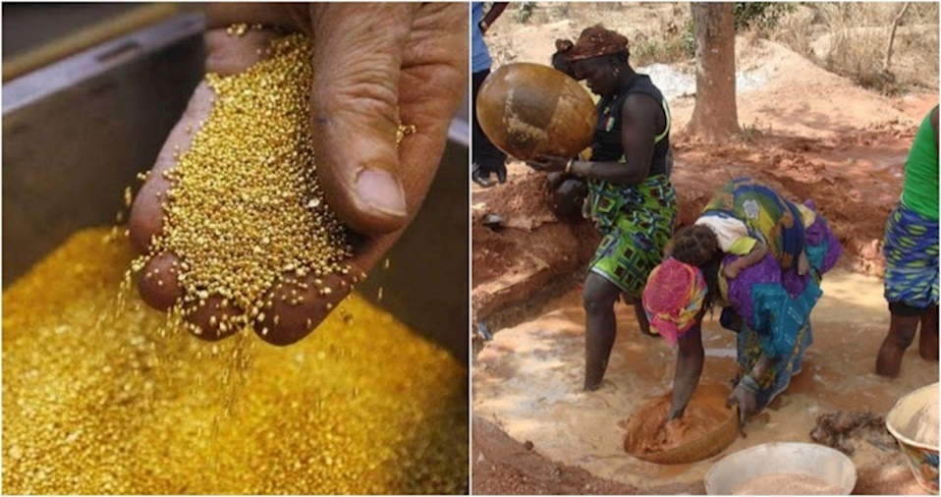
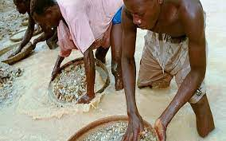
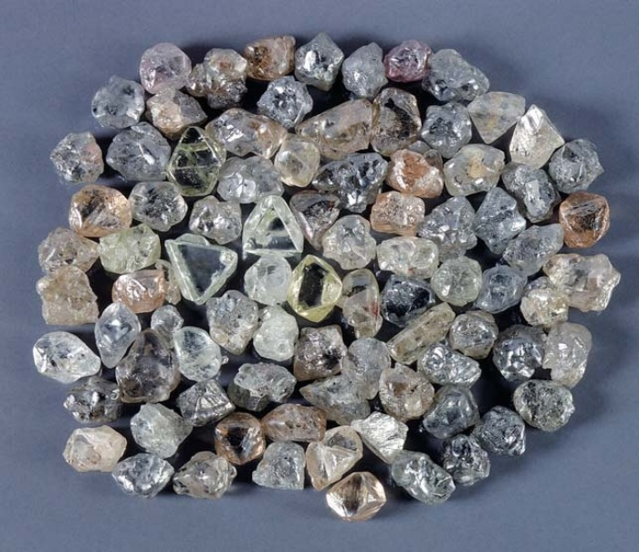
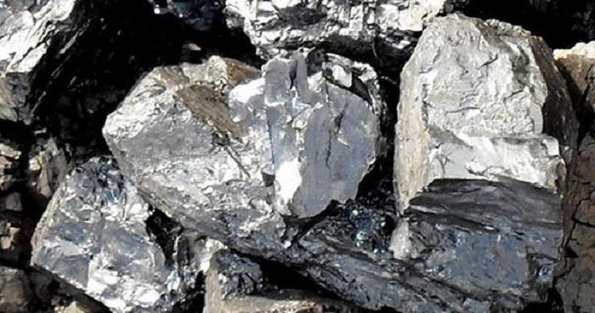
MỘT SỐ TÀI NGUYÊN Ở Ô-XTRÂY –LI-A
Than
Bô xít
U-ra-ni-um
Vàng
Kim cương
Ni-ken

Slide 3
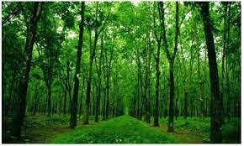
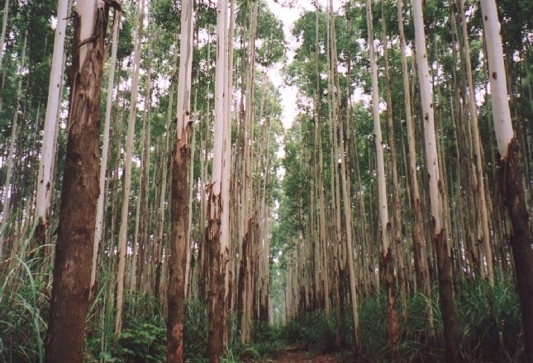
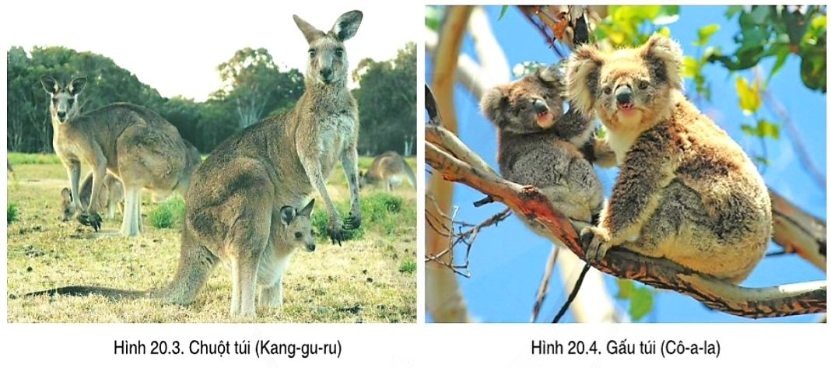
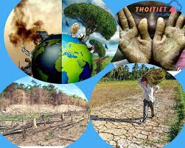
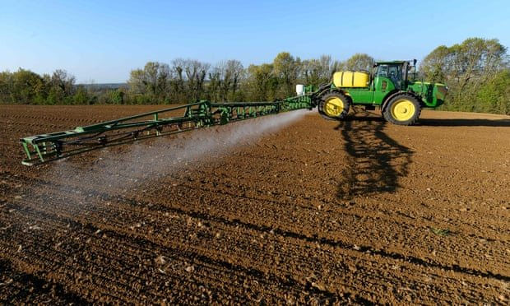
TÀI NGUYÊN SINH VẬT Ở Ô-XTRÂY –LI-A

Slide 4
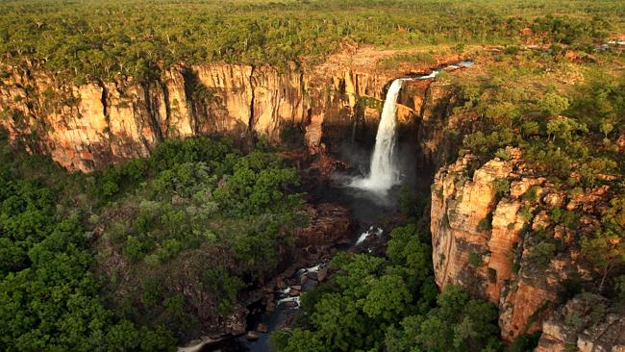
BÀI 21: PHƯƠNG THỨC CON NGƯỜI KHAI THÁC, SỬ DỤNG VÀ BẢO VỆ THIÊN NHIÊN Ở Ô –XTRÂY- LI-A

Slide 5

NỘI DUNG BÀI HỌC
Phương thức khai thác và sử dụng tài nguyên khoáng sản
1
Tìm hiểu phương thức khai thác, sử dụng và bảo vệ tài nguyên sinh vật.
2
Phương thức khai thác, sử dụng và bảo vệ tài nguyên đất
3

Slide 6
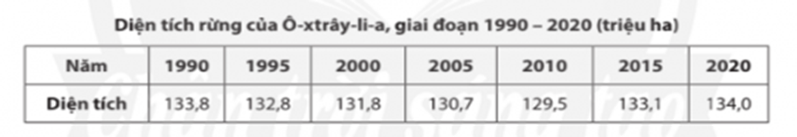
BÀI 21: PHƯƠNG THỨC CON NGƯỜI KHAI THÁC, SỬ DỤNG VÀ BẢO VỆ THIÊN NHIÊN Ở Ô-XTRÂY-LI-A
Thảo luận nhóm (4 phút)
Nhóm 1,3: Hoàn thành phiếu học tập số 1
Quan sát dựa vào hình 21, thông tin trong SGK, hãy:
+ Kể tên và xác định các loại khoáng sản chính được khai thác ở Ô xtrây –li-a.
+ Cho biết Ô xtrây –li-a đã khai thác,sử dụng các loại tài nguyên khoáng sản như thế nào?
Nhóm 2,5: Hoàn thành phiếu học tập số 2
Dựa vào bảng số liệu và thông tin trong bài, em hãy:
+ Nhận xét sự biến động diện tích rừng của Ô –xtrây-li-a trong giai đoạn 1990-2020.
+ Cho biết Ô –xtrây-li-a thực hiện những biện pháp nào để bảo vệ tài nguyên sinh vật?
Nhóm 4,6: Hoàn thành phiếu học tập số 3
Quan sát dựa vào hình 21, thông tin trong SGK, hãy:
+ Kể tên và xác định các loại khoáng sản chính được khai thác ở Ô xtrây –li-a.
+ Cho biết Ô xtrây –li-a đã khai thác,sử dụng các loại tài nguyên khoáng sản như thế nào?

Slide 7
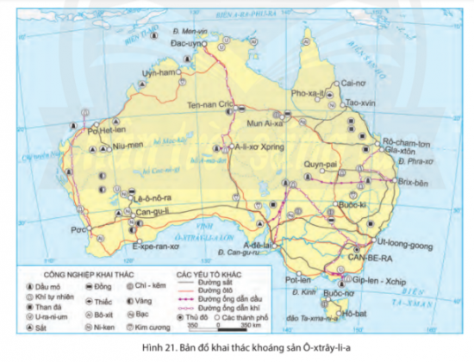
BÀI 21: PHƯƠNG THỨC CON NGƯỜI KHAI THÁC, SỬ DỤNG VÀ BẢO VỆ THIÊN NHIÊN Ở Ô-XTRÂY-LI-A
1. Phương thức khai thác và sử dụng tài nguyên khoáng sản
PHIẾU HỌC TẬP SỐ 1( 4 phút )
Quan sát dựa vào hình 21, thông tin trong SGK, hãy:
+ Kể tên và xác định các loại khoáng sản chính được khai thác ở Ô xtrây –li-a.
+ Cho biết Ô xtrây –li-a đã khai thác,sử dụng các loại tài nguyên khoáng sản như thế nào?
………………………………………………………………………………….
.......................................................................................................................................................
Tên khoáng sản | Nơi phân bố chủ yếu
Than đá ……… | Phía đông …….

Slide 8
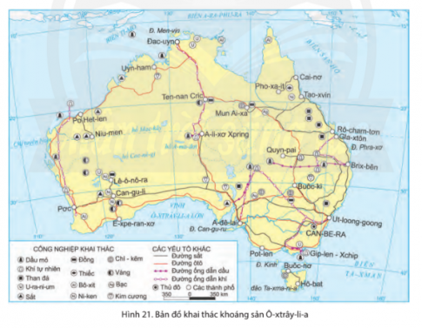
BÀI 21: PHƯƠNG THỨC CON NGƯỜI KHAI THÁC, SỬ DỤNG VÀ BẢO VỆ THIÊN NHIÊN Ở Ô-XTRÂY-LI-A
1. Phương thức khai thác và sử dụng tài nguyên khoáng sản
- Các khoáng sản chính được khai thác ở Ô-xtrây-li-a: than đá, u-ra-ni-um, ni-ken, chì, bô-xit, đồng, vàng, quặng sắt và kim cương, dầu mỏ, khí tự nhiên,...
Tên khoáng sản | Nơi phân bố chủ yếu
Than đá | Phía đông
U-ra-ni-um | Phía bắc,phía đông nam, hoang mạc Vic-to-ri-a lớn
Ni-ken | Hoang mạc Vic-to-ri-a lớn
Chì | Đồng bằng Ac-tê-di-an lớn
Bô-xít | Phía Tây nam và Đông bắc của Ô xtrây –li-a
Đồng | Phía bắc của Ô xtrây –li-a
Vàng | Hoang mạc Ta-na-mi, phía tây và tây nam của Ô xtrây –li-a
Quặng sắt | Phía Tây bắc và phía nam
Kim cương | Phía nam
Dầu mỏ, khí đốt | Phía đông, phía tây trung tâm

Slide 9
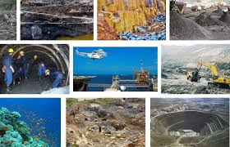
BÀI 21: PHƯƠNG THỨC CON NGƯỜI KHAI THÁC, SỬ DỤNG VÀ BẢO VỆ THIÊN NHIÊN Ở Ô-XTRÂY-LI-A
1. Phương thức khai thác và sử dụng tài nguyên khoáng sản
- Các khoáng sản chính được khai thác ở Ô-xtrây-li-a: than đá, u-ra-ni-um, ni-ken, chì, bô-xit, đồng, vàng, quặng sắt và kim cương, dầu mỏ, khí tự nhiên,...

Slide 10
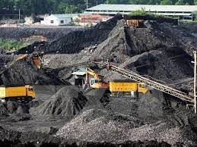
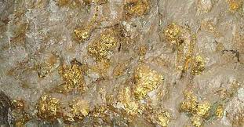
MỘT SỐ TÀI NGUYÊN KHOÁNG SẢN Ở Ô-XTRÂY –LI-A
Than
Bô xít
U-ra-ni-um
Vàng
Kim cương
Ni-ken

Slide 11
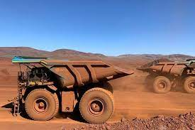
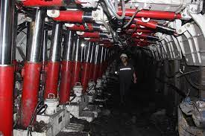
BÀI 21: PHƯƠNG THỨC CON NGƯỜI KHAI THÁC, SỬ DỤNG VÀ BẢO VỆ THIÊN NHIÊN Ở Ô-XTRÂY-LI-A
1. Phương thức khai thác và sử dụng tài nguyên khoáng sản
- Các khoáng sản chính được khai thác ở Ô-xtrây-li-a: than đá, u-ra-ni-um, ni-ken, chì, bô-xit, đồng, vàng, quặng sắt và kim cương, dầu mỏ, khí tự nhiên,...
- Cách sử dụng nguồn tài nguyên khoáng sản của Ô-xtrây-li-a:
+ Ô-xtrây-li-a đã và đang tiến hành khai thác khoáng sản một cách hiệu quả nhờ áp dụng các phương pháp khai thác tiên tiến theo tiêu chuẩn quốc tế (sử dụng rô bốt để khai thác, dùng tàu và xe tự hành cỡ lớn để vận chuyển,...).
Sử dụn Rô-bốt và áp dụng công nghệ hiện đại trong khai thác dầu khí, than

Slide 12
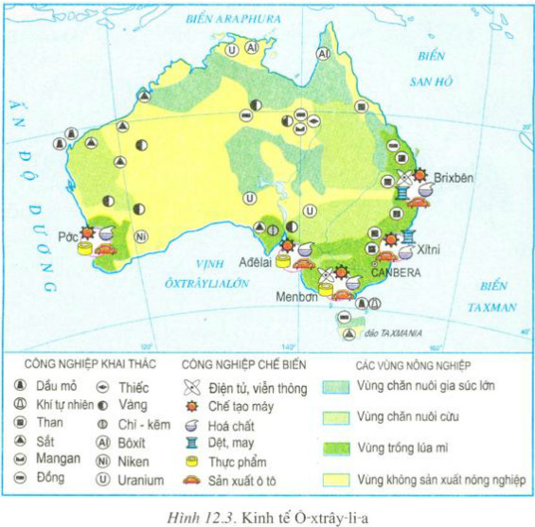
BÀI 21: PHƯƠNG THỨC CON NGƯỜI KHAI THÁC, SỬ DỤNG VÀ BẢO VỆ THIÊN NHIÊN Ở Ô-XTRÂY-LI-A
1. Phương thức khai thác và sử dụng tài nguyên khoáng sản
- Các khoáng sản chính được khai thác ở Ô-xtrây-li-a: than đá, u-ra-ni-um, ni-ken, chì, bô-xit, đồng, vàng, quặng sắt và kim cương, dầu mỏ, khí tự nhiên,...
- Cách sử dụng nguồn tài nguyên khoáng sản của Ô-xtrây-li-a:
+ Ô-xtrây-li-a đã và đang tiến hành khai thác khoáng sản một cách hiệu quả nhờ áp dụng các phương pháp khai thác tiên tiến theo tiêu chuẩn quốc tế (sử dụng rô bốt để khai thác, dùng tàu và xe tự hành cỡ lớn để vận chuyển,...).
+ Đặc biệt, Ô-xtrây-li-a đã thành công trong việc kết hợp hài hoà các vấn đề bảo vệ môi trường, trách nhiệm xã hội và hiệu quả thương mại.

Slide 13
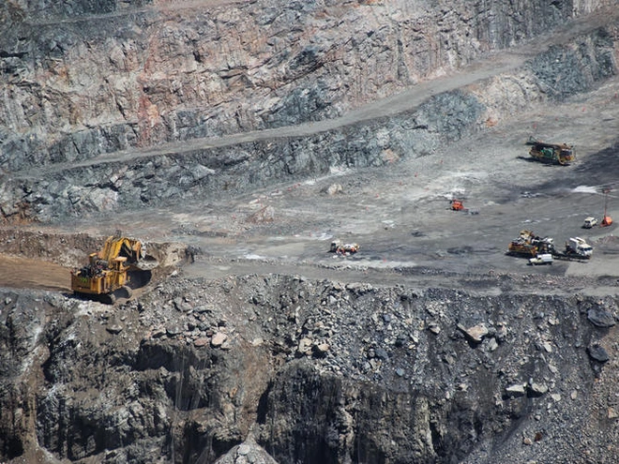
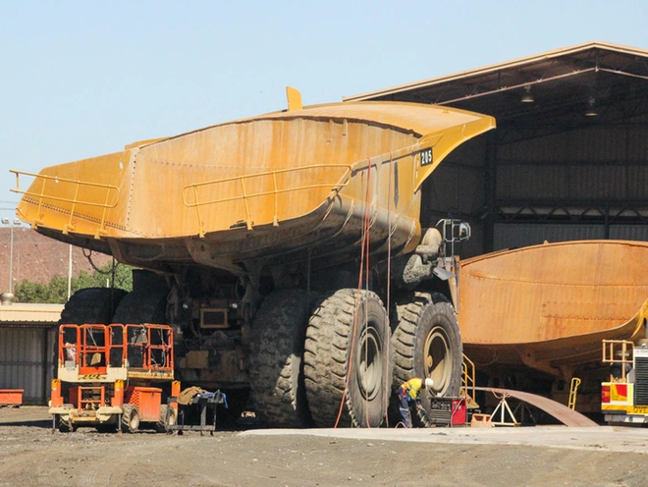
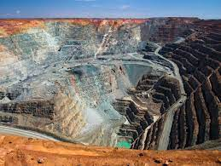
Cảnh khai thác vàng ở mỏ lộ thiên lớn nhất Australia
Công nhân tại Super Pit, mỏ vàng lộ thiên lớn nhất Australia, dùng thuốc nổ phá đá rồi tách vàng khỏi lớp đá và tạp chất, đóng góp hàng triệu USD mỗi ngày cho xứ sở chuột túi.
Công nhân cho nổ đá vào thời điểm đổi ca hoặc giờ ăn trưa. Họ sơ tán toàn bộ người trong mỏ và tiến hành đặt thuốc nổ. Sau vụ nổ, mọi người sẽ trở về làm việc như bình thường. Máy xúc đào đất và đá để các xe ben chở chúng tới khu vực chứa trong khi một xe tải phun nước xuống đường. Toàn bộ số đá chứa vàng được đưa đến hệ thống xử lý để tách vàng khỏi đá. Khối trụ tròn ở giữa hê thống giúp nghiền nát đá. Lớp đá rắn không dễ bị nghiền nát vì vậy những người điều khiển phải sử dụng các quả cầu thép để đập đá. Họ đưa hàng trăm quả cầu thép vào máy nghiền cùng với hàng tấn đá. Khi tất cả quay, những quả cầu sẽ đập vào đá khiến chúng vỡ vụn. Cuối cùng, những vệt vàng nhỏ lẫn pyrit rơi xuống dưới băng chuyền. Lớp vàng thật sẽ được tách khỏi các tạp chất. Người ta sẽ chuyển chúng đến khu vực chuyên sản xuất vàng thỏi
Xe khai thác mỏ khổng lồ loại Caterpillar 793C với 2.300 mã lực được sử dụng nhiều tại mỏ Super Pit. Với chiều cao 6 m và chiều dài gần 13 m, một xe Caterpillar 793C (có giá khoảng 3 triệu USD) sẽ giúp công ty khai thác thu về 2 triệu USD mỗi ngày.

Slide 14
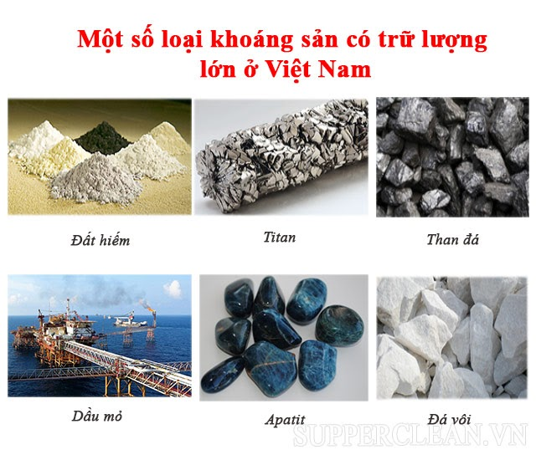
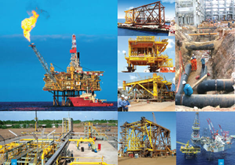
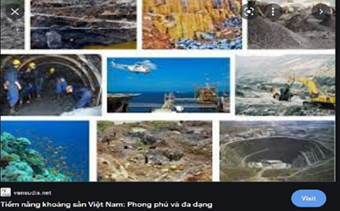

Slide 15
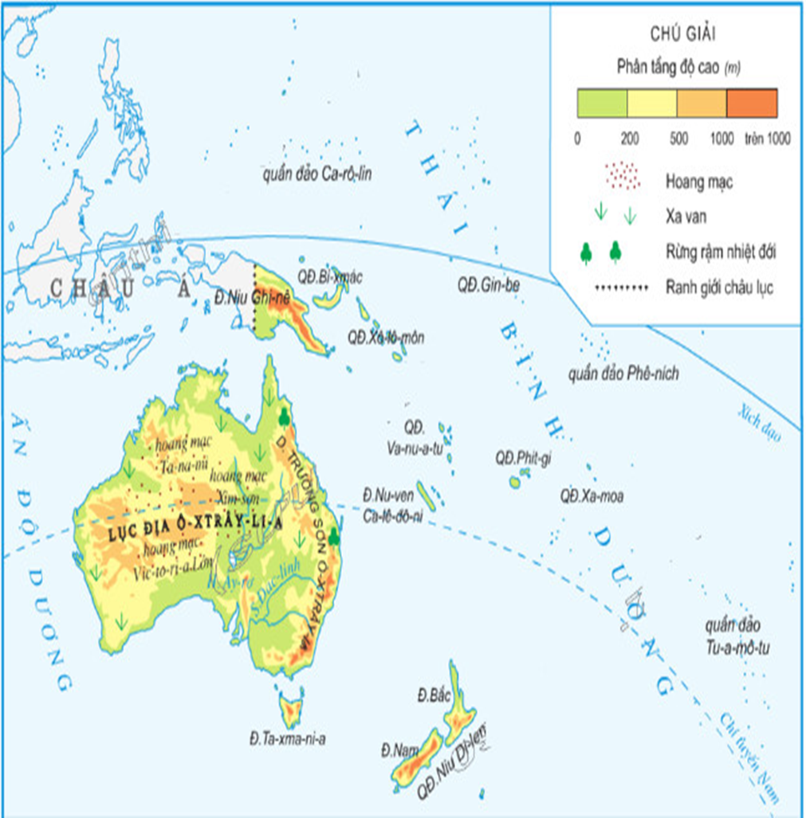

BÀI 21: PHƯƠNG THỨC CON NGƯỜI KHAI THÁC, SỬ DỤNG VÀ BẢO VỆ THIÊN NHIÊN Ở Ô-XTRÂY-LI-A
1. Phương thức khai thác và sử dụng tài nguyên khoáng sản
2. Tìm hiểu phương thức khai thác, sử dụng và bảo vệ tài nguyên sinh vật.

Slide 16
BÀI 21: PHƯƠNG THỨC CON NGƯỜI KHAI THÁC, SỬ DỤNG VÀ BẢO VỆ THIÊN NHIÊN Ở Ô-XTRÂY-LI-A
1. Phương thức khai thác và sử dụng tài nguyên khoáng sản
2. Tìm hiểu phương thức khai thác, sử dụng và bảo vệ tài nguyên sinh vật.
- Sự biến động diện tích rừng của Ô-xtrây-li-a trong giai đoạn 1990 – 2020:
+ Diện tích rừng của Ô-xtrây-li-a trong giai đoạn 1990 – 2010 có xu hướng giảm, từ 133,8 triệu ha năm 1990 xuống 129,5 triệu ha năm 2010 (giảm 4,3 triệu ha).
+ Từ năm 2010 đến năm 2020, rừng được phục hồi, diện tích rừng từ 129,5 triệu ha năm 2010 tăng lên 134 triệu ha năm 2020 (tăng 4,5 triệu ha), chỉ trong vòng 10 năm số diện tích rừng được phục hồi lớn hơn diện tích rừng bị suy giảm trong 20 năm trước đó.
- Ô-xtrây-li-a đã thực hiện những biện pháp để bảo vệ tài nguyên sinh vật:
+ Phát triển các khu bảo tồn thiên nhiên, công viên biển, vườn quốc gia,...
+ Đề ra những chiến lược bảo tồn các quần thể sinh vật và cảnh quan bản địa, góp phần quan trọng duy trì tính đa dạng của tài nguyên sinh vật quốc gia.

Slide 17
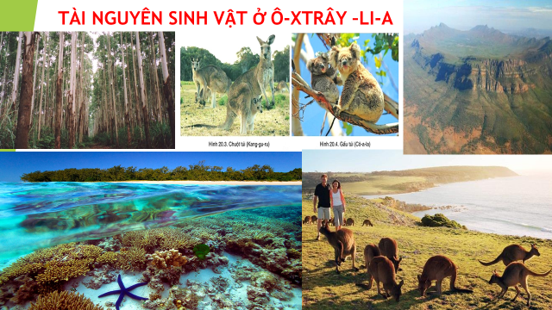
BÀI 21: PHƯƠNG THỨC CON NGƯỜI KHAI THÁC, SỬ DỤNG VÀ BẢO VỆ THIÊN NHIÊN Ở Ô-XTRÂY-LI-A
1. Phương thức khai thác và sử dụng tài nguyên khoáng sản
2. Tìm hiểu phương thức khai thác, sử dụng và bảo vệ tài nguyên sinh vật.
- Ô- xtrây-li-a có tài nguyên sinh vật phong phú.
* Thực trạng: Số lượng các loài động thực vật hoang dã, nhất là các loài đặc hữu đang suy giảm đáng kể.
* Nguyên nhân: +Khí hậu khô hạn.
+ Biến đổi khí hậu làm cho cháy rừng gia tăng.
*Biện pháp:
+ Phát triển các khu bảo tồn thiên nhiên, công viên biển, vườn quốc gia…
+ Đưa ra các chiến lược bảo tồn các quần thể sinh vật và cảnh quan bản địa, góp phần quan trọng duy trì tính đa dạng của tài nguyên sinh vật quốc gia.

Slide 18
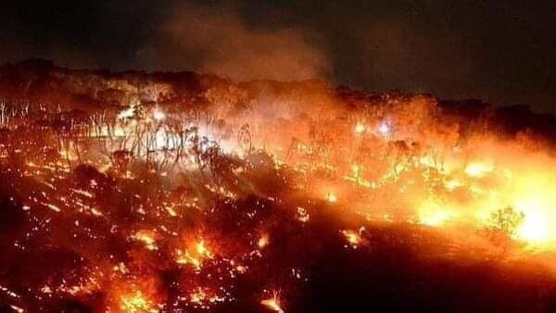
CHÁY RỪNG Ở Ô- XTRÂY –LI-A – NĂM 2021.
Với Australia, năm 2021 nước này phải hứng chịu sự tàn phá khủng khiếp của đợt cháy rừng lớn khiến ít nhất nửa tỷ động vật hoang dã và gia súc của nông dân chết cháy.

Slide 19
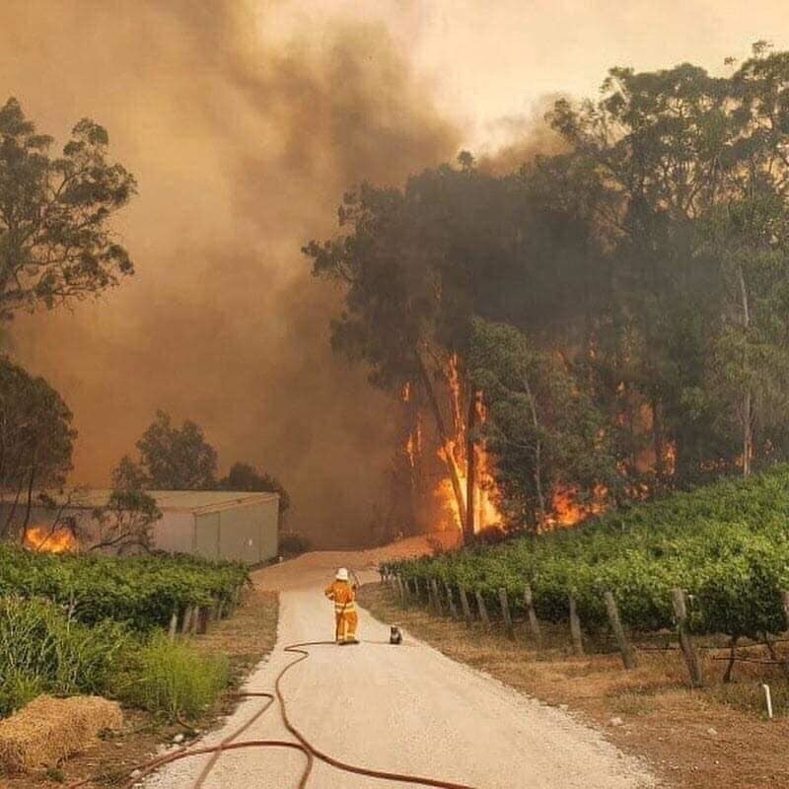
CHÁY RỪNG Ở Ô- XTRÂY –LI-A – NĂM 2021.
Theo đài CNBC,đợt cháy rừng năm nay đã biến một khu vực rộng lớn ở miền Nam Australia trở thành vùng đất chết, quét sạch nửa tỷ động vật bao gồm các loài có vú, bò sát và chim.

Slide 20
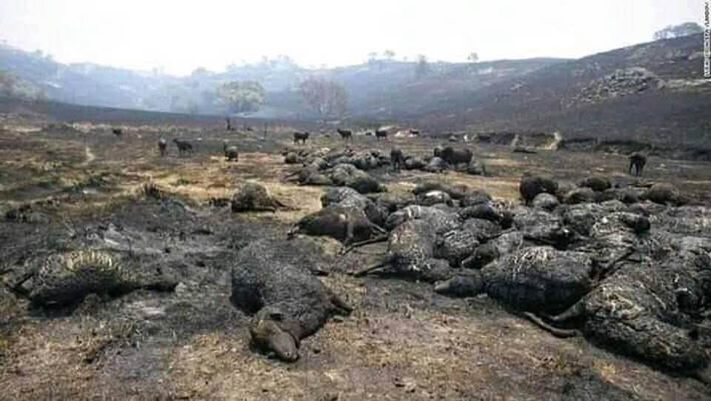
CHÁY RỪNG Ở Ô- XTRÂY –LI-A – NĂM 2021.
Một bầy cừu nuôi chết sạch chỉ còn lại vài con thưa thớt nhưng bị bỏng nặng đang cố gắng sinh tồn.

Slide 21
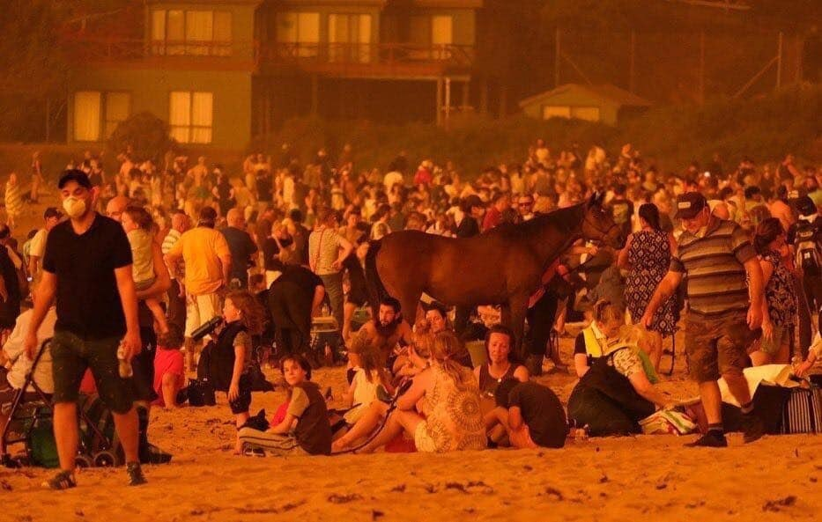
CHÁY RỪNG Ở Ô- XTRÂY –LI-A – NĂM 2021.
Một bầy cừu nuôi chết sạch chỉ còn lại vài con thưa thớt nhưng bị bỏng nặng đang cố gắng sinh tồn.
Với Australia, nước này còn đang phải hứng chịu sự tàn phá khủng khiếp của đợt cháy rừng lớn khiến ít nhất nửa tỷ động vật hoang dã và gia súc của nông dân chết cháy.
Theo đài CNBC, đợt cháy rừng năm nay đã biến một khu vực rộng lớn ở miền Nam Australia trở thành vùng đất chết, quét sạch nửa tỷ động vật bao gồm các loài có vú, bò sát và chim.
Một bãi biển đã trở thành nơi trú ẩn tạm thời để tránh lửa cho cả người và động vật.

Slide 22
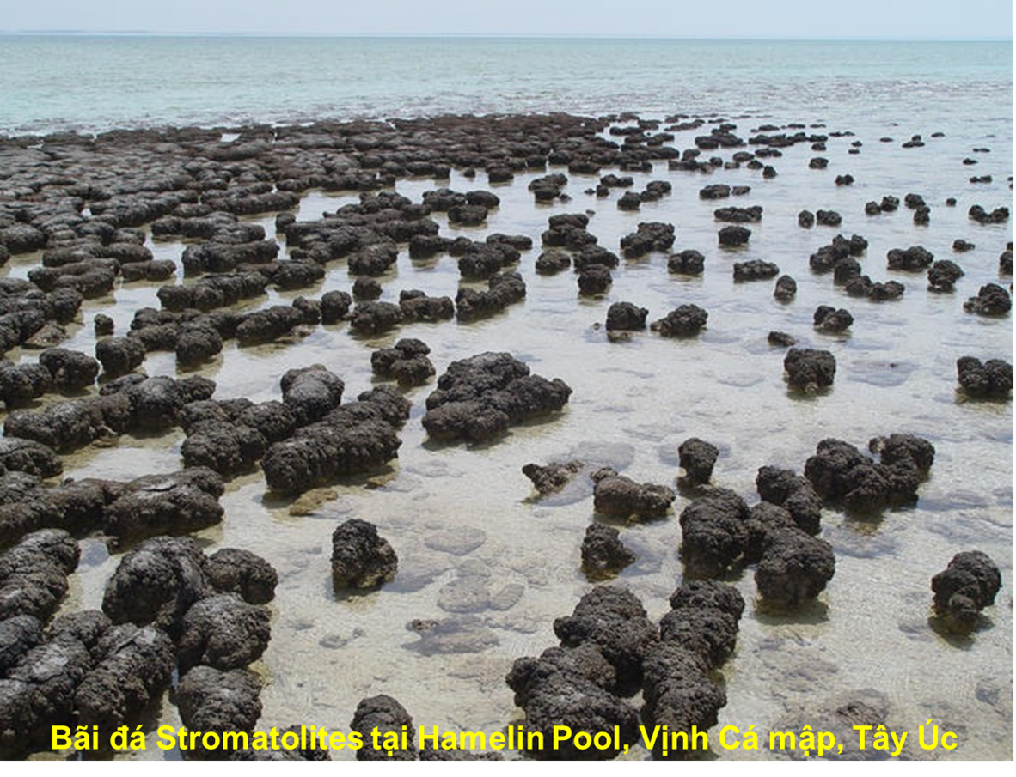
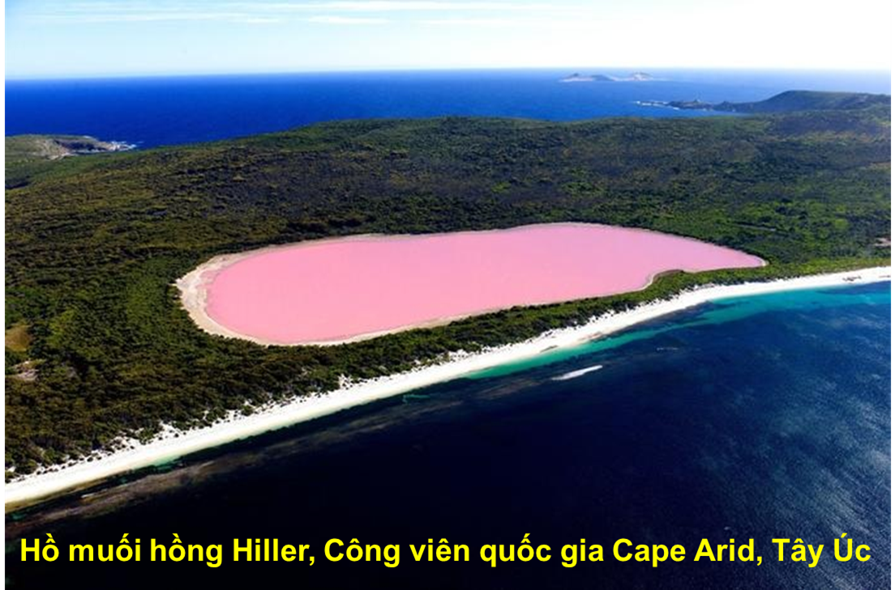
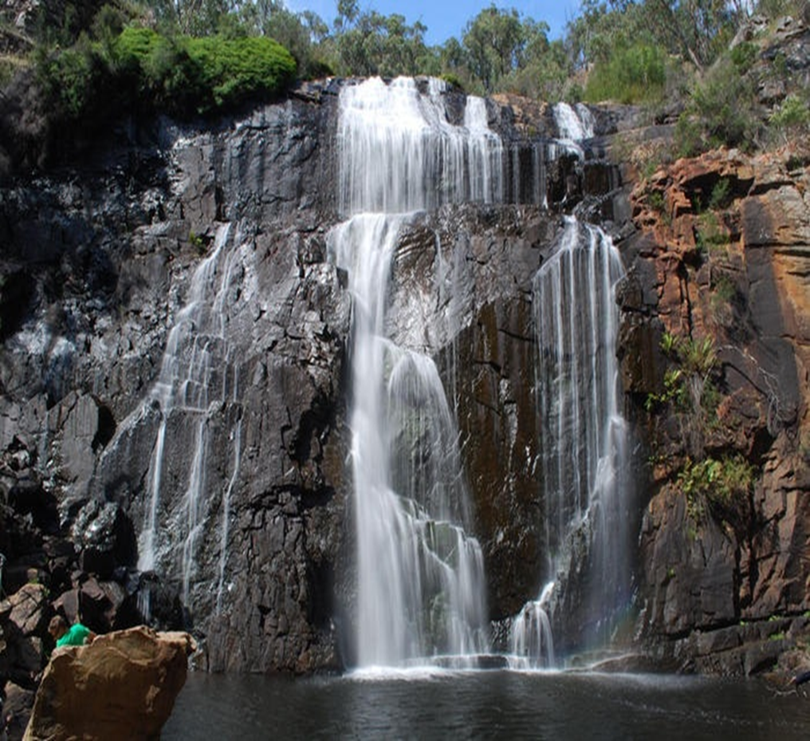
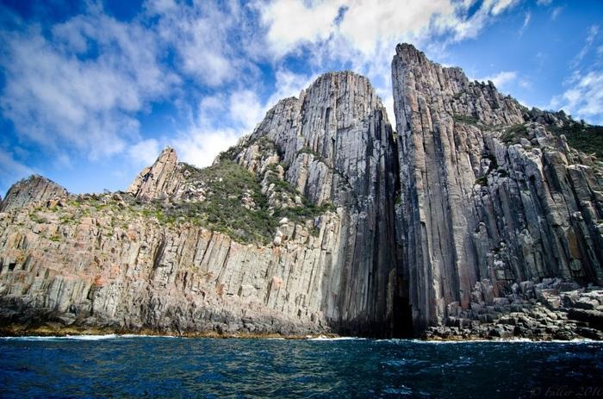
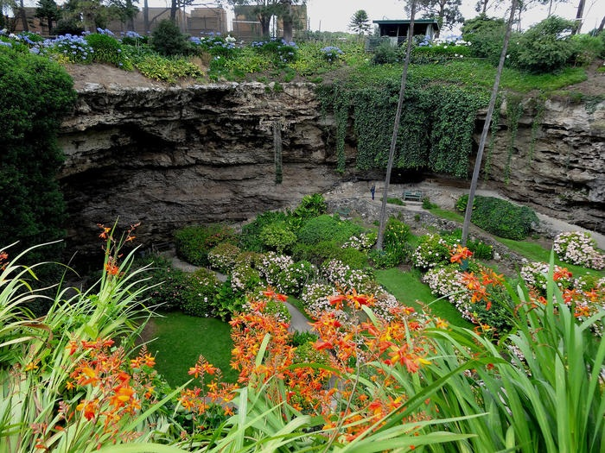
Xây dựng các khu bảo tồn thiên nhiên, công viên biển, vườn quốc gia
Vách đá Sea Cliffs, Công viên quốc gia Tasman, Tasmania
Vườn Umpherston Sinkhole, Mt Gambier, Nam Úc
Công viên quốc gia Grampians, Victoria

Slide 23
BÀI 21: PHƯƠNG THỨC CON NGƯỜI KHAI THÁC, SỬ DỤNG VÀ BẢO VỆ THIÊN NHIÊN Ở Ô-XTRÂY-LI-A
1. Phương thức khai thác và sử dụng tài nguyên khoáng sản
2. Tìm hiểu phương thức khai thác, sử dụng và bảo vệ tài nguyên sinh vật.
3. Phương thức khai thác, sử dụng và bảo vệ tài nguyên đất
PHIẾU HỌC TẬP SỐ 3 ( 4 phút )

Slide 24
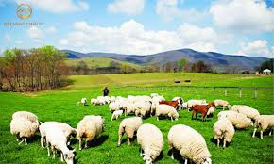
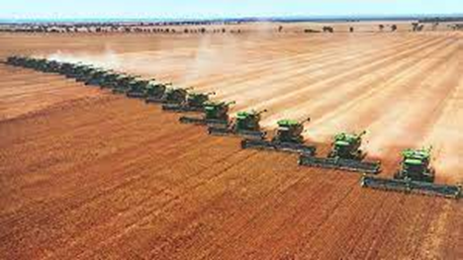
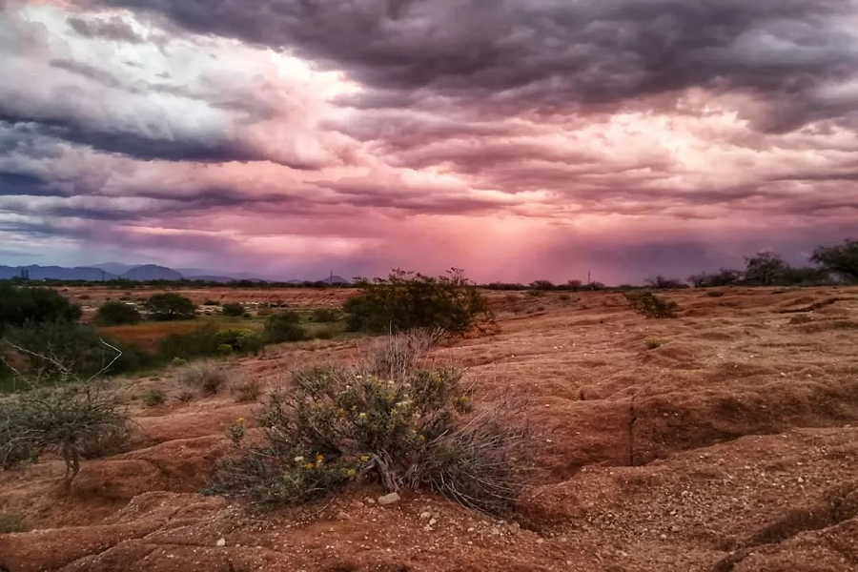
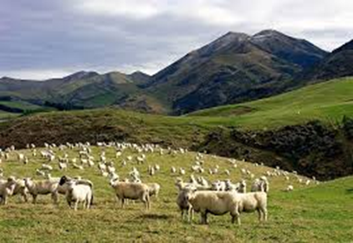
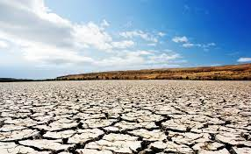
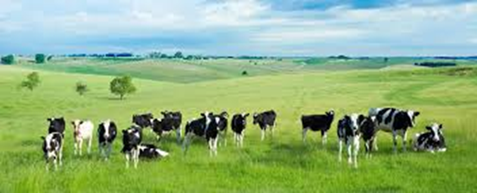
BÀI 21: PHƯƠNG THỨC CON NGƯỜI KHAI THÁC, SỬ DỤNG VÀ BẢO VỆ THIÊN NHIÊN Ở Ô-XTRÂY-LI-A
1. Phương thức khai thác và sử dụng tài nguyên khoáng sản
2. Tìm hiểu phương thức khai thác, sử dụng và bảo vệ tài nguyên sinh vật.
3. Phương thức khai thác, sử dụng và bảo vệ tài nguyên đất
PHIẾU HỌC TẬP SỐ 3 ( 4 phút )
Đất đai khô cằn
- Do nguồn nước hạn chế, phần lớn diện tích đất thường bị khô hạn, kém màu mỡ, Ô-xtrây-li-a chú trọng phát triển ngành chăn nuôi gia súc (đặc biệt là cừu). Các loại cây chịu hạn được trồng theo hình thức quảng canh.
- Vì đất dễ bị suy thoái do phải sử dụng nhiều phân bón vô cơ để thay thế, từ năm 1989,Ô-xtrây-li-a triển khai Chương trình quốc gia về chăm sóc đất để thúc đẩy các phương pháp canh tác mới, phủ xanh đất trống, phổ biến các giải pháp kĩ thuật,...
Chăm sóc đất

Slide 25
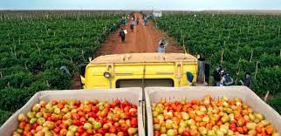
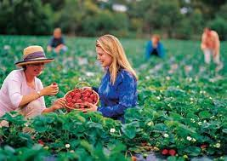





SẢN XUẤT NÔNG NGHIỆP Ở Ô-X TRÂY-LI-A

Slide 26
BÀI 21: PHƯƠNG THỨC CON NGƯỜI KHAI THÁC, SỬ DỤNG VÀ BẢO VỆ THIÊN NHIÊN Ở Ô-XTRÂY-LI-A
1. Phương thức khai thác và sử dụng tài nguyên khoáng sản
2. Tìm hiểu phương thức khai thác, sử dụng và bảo vệ tài nguyên sinh vật.
3. Phương thức khai thác, sử dụng và bảo vệ tài nguyên đất
* Thực trạng:
- Phần lớn diện tích đất của Ô xtrây –li-a thường bị khô hạn, kém màu mỡ.
- Đất ngày bị suy thoái
* Nguyên nhân:
- Do nguồn nước bị hạn chế
- Việc sử dụng nhiều phân bón vô cơ để thay thế.
* Giải pháp:
- Ngành chăn nuôi gia súc ( đặc biệt là cừu) được chú trọng phát triển.
- Các loại cây chịu hạn được trồng theo hình thức quảng canh
- Từ năm 1989, Ô -xtrây –li-a triển khai chương trình quốc gia về chăm sóc đất để thúc đẩy các phương pháp canh tác mới, phủ xanh đất trống, phổ biến các giải pháp kĩ thuật,…
- Phát triển ngành nông nghiệp theo hướng mới với nhiều triển vọng.

Slide 27




Slide 28

LUYỆN TẬP
Vẽ sơ đồ thể hiện các phương thức con người khai thác, sử dụng và bảo vệ thiên nhiên ở Ô -xtrây –li-a.

Slide 29



TÀI NGUYÊN SINH VẬT Ở Ô-XTRÂY –LI-A
Chuột túi Quokka
Thú mỏ vịt
Gấu túi Wombat

Slide 30


VẬN DỤNG
Em hãy tìm các thông tin về khai thác, sử dụng và bảo vệ một loại tài nguyên thiên nhiên khác ở Ô -xtrây –li-a.

